Slide 1
I klassen: Søvn
Å SKAPE GOD HELSE
FOR SEG SELV OG ANDRE
ROBUST UNGDOM
Revidert 2025

Slide 2
Her sitter jeg (10 min)
Alle har hver sin stol. Én står i midten og én stol står tom i sirkelen. Den som er i midten skal prøve å sette seg ned på en av stolene, og de som allerede sitter på en stol skal prøve å forhindre dette.
Den som har en ledig stol til høyre for seg slår hånden på stolen og sier ”Her sitter jeg”, før han/hun flytter seg til den ledige stolen.
Den som nå fikk en ledig stol på sin høyre side gjør det samme: sier ”Her sitter jeg” og flytter seg til den ledige stolen.
Tredjemann som nå fikk en ledig stol til høyre for seg skal nå slå hånden på den ledige stolen og si ”Her sitter *NAVN*”. Da må *NAVN* forlate sin plass for å sette seg der.
Idet en person har sagt ”Her sitter jeg” eller ”Her sitter *NAVN*”, er stolen opptatt og den i midten kan ikke sette seg der. Her gjelder det å være rask så den i midten ikke klarer å sette seg. Dersom man sier feil må man bytte med den i midten.
Dersom den i midten klarer å sette seg før navn eller ”Her sitter jeg” er sagt, må den som da sitter til venstre for den som var i midten, reise seg og stå i midten.

Slide 3
Hopp et hakk til høyre (10 min)
Alle sitter på stoler i en sirkel.
Læreren/lekeleder står utenfor sirkelen og sier ting som: Alle som har: ”...hvite sokker”, ”... hund”, ”... rødt hus”, ”... liker fisk”, ”... stod opp før halv åtte”, ”.... la seg før 23.00”, ”... liker is”, ”... misliker lekser”, ”... er venstrehendte”, ”... er takknemlige”, ”... liker fotball”, ”... spiller dataspill”.
Hver gang noen kjenner seg igjen i et utsagn, skal den/disse hoppe ett hakk til høyre.
Dersom en annen sitter der, skal vedkommende sette seg på fanget til den som allerede sitter der.
Dersom denne personen også skal flytte seg på grunn av utsagnet, må han/hun flytte seg FØR personen setter seg på fanget hans/hennes.
Personer som har noen sittende på fanget får ikke flytte seg før den som sitter på fanget har flyttet seg.
Dersom begge kjenner seg igjen i et utsagn får kun den øverste flytte seg. Førstemann som kommer gjennom en hel runde har vunnet.

Slide 4
Tankekamp (10 min)
Rydd vekk pulter så dere får gulvplass. Del klassen i to lag, et lag på hver side av klasserommet. En person står i midten av klasserommet. Hvert lag skal prøve å vinne personen over på sin side.
Det ene laget skal prøve å få personen til å gå å legge seg tidlig, ved å komme med positive tanker om søvn. Det andre laget skal prøve å få personen til ikke å legge seg tidlig, ved å komme med negative tanker og motargumenter mot søvn. For hver tanke som personen hører på, tar personen et skritt i lagets retning. Lærer demonstrerer kort øvelsen først, deretter kan en frivillig elev prøve.
Neste utfordring kan for eksempel være: «Stå opp om morgenen» - argumenter for og imot. Eller «avslutte dataspilling om kvelden» - argumenter for og imot.
Lag noen regler, som: Snakke høyt og tydelig. Ikke snakke i munnen på hverandre. Personen må høre argumentet tydelig for å ta et skritt i din retning

Slide 5
LINE-UP (5 min)
Alle stiller seg på en rekke etter: ”Hvor mange timer du sov forrige natt”
Gruppeinndeling: Lag grupper med 4 elever i hver

Slide 6
Fordel roller på gruppen
1. Ordstyrer
2. Sekretær
3. Talsperson
4. Praktisk ansvarlig

Slide 7
Pixabay.com
Se filmklipp: ”Sleep is your superpower”
(10 min)
Se de 4 første minuttene av TED talk med Matt Walker, ”Sleep is your superpower” https://www.youtube.com/watch?v=5MuIMqhT8DM
Se resten av filmen i en engelsktime
Summing med skulderpartner i 2 minutter:
Hvilke positive effekter av søvn merker du best?
Hva tror du er den optimale søvnlengden for deg?

Slide 8
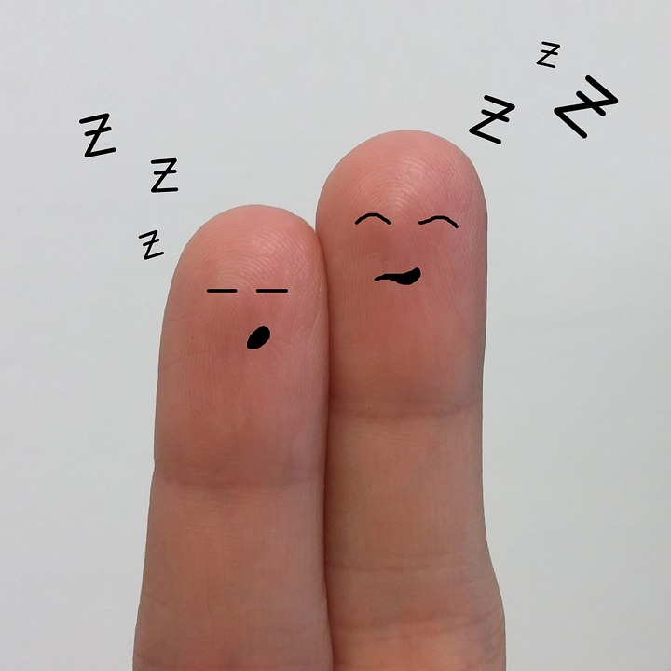
Adjektivhistorie om søvnrådene som virker (15 min)
Del ut arkene som skal brukes
Elevene fyller ut arket sammen i gruppa, alle bidrar med så mange rare og morsomme adjektiver som mulig
Sekretæren på gruppen skriver adjektivene inn i historien
Talspersonen leser opp historien for resten av gruppen
Heng gjerne opp i klasserommet
For de som ønsker/trenger, les denne artikkelen: ”Søvnrådene som virker” https://www.youtube.com/watch?v=icZbJ9hkdoI
Pixabay.com

Slide 9
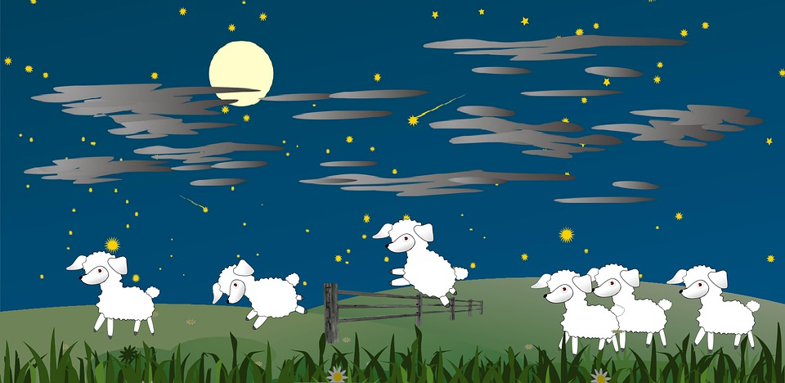
Tegneoppgave: Dette kan vi om søvn (15 min)
Pixabay.com
Hver gruppe får utdelt et stort flip-over ark og fargetusjer
Gruppen skal tegne: ”Dette kan vi om SØVN”
Tegn noe du kan om søvn. Her er noen forslag:
Hvorfor vi trenger å sove?
Hva skjer når vi sover?
De viktigste søvnrådene
Søvntyver

Slide 10
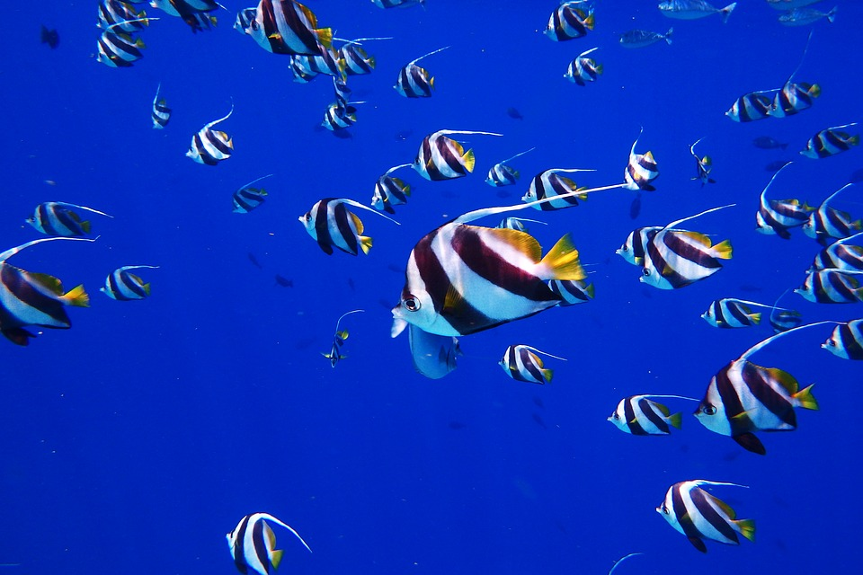
Nærværstrening
Lyset dempes
Hvor mange minutter ønsker du å slappe av? Vis 1-5 fingre. Lærer tar en beslutning ut i fra klassens respons
Finn en behagelig stilling. Plant bena i gulvet. Lukk gjerne øynene
Øv på å puste ut langsomt. Jo lengre du klarer å puste ut, jo roligere blir pusten. Det virker beroligende på kroppen
Spill svak musikk fra Youtube, for eksempel: https://www.youtube.com/watch?v=2OEL4P1Rz04
Pixabay.com

Slide 11
Søvnlogg (5min)
Se på skjemaet «søvnlogg». Fest det på pulten din.
Bruk noen minutter på å skrive ned svaret på disse syv spørsmålene hver første time i en uke.
Prøv å finne ut hvor mange timer søvn du trenger.
Ved slutten av uken snakker dere om resultatene i klassen.

Slide 12
LEK: 20 spørsmål
Sitt i grupper.
Pek ut hvem som skal starte. Den starter velger seg én person som alle vet hvem er. Hold valget ditt hemmelig.
De andre på gruppen skal prøve å gjette hvem du har valgt ved å stille ja/nei-spørsmål. De har 20 forsøk.
Den som klarer å gjette riktig får være den neste til å velge en ny kjent person.

